Slide 1
«Бегущий в лабиринте»
Аяз Мустафин

Slide 2

Библиотеки:

Slide 3
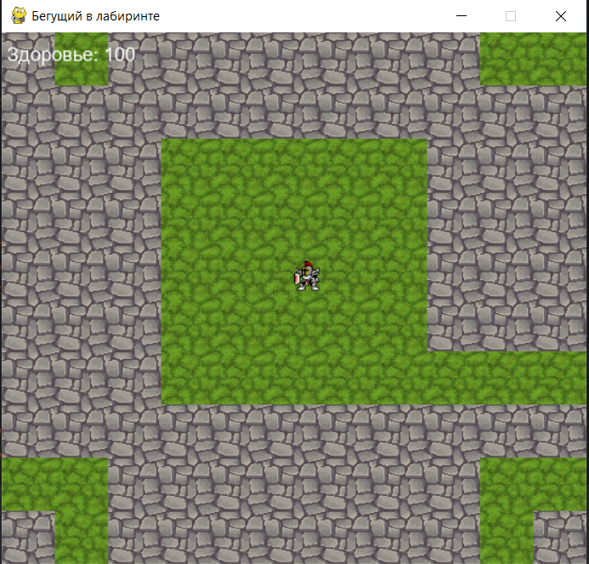
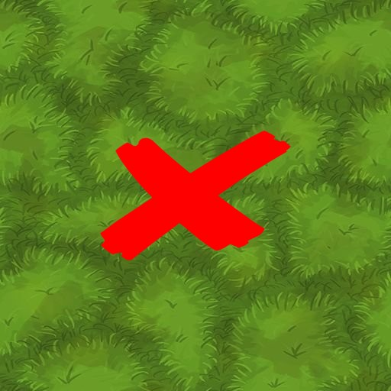
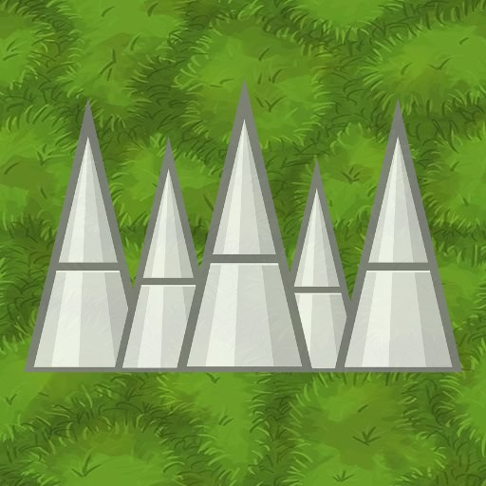
Цель игры:
Проходя лабиринт, дойти до места, который указан крестиком, стараясь не наступать на ловушки. Изначально у игрока здоровье равно 100, но наступая на ловушку теряет 5.

Slide 4
В проекте я использавал различные классы(камера, заставки, плитки и тд.), спрайты, файлы с изображением.

Slide 5
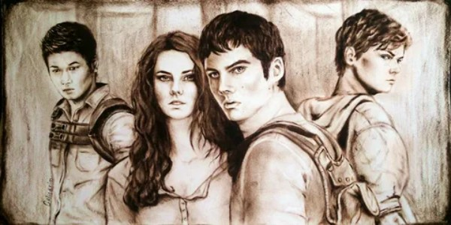
Окно выигрыша:

Slide 6
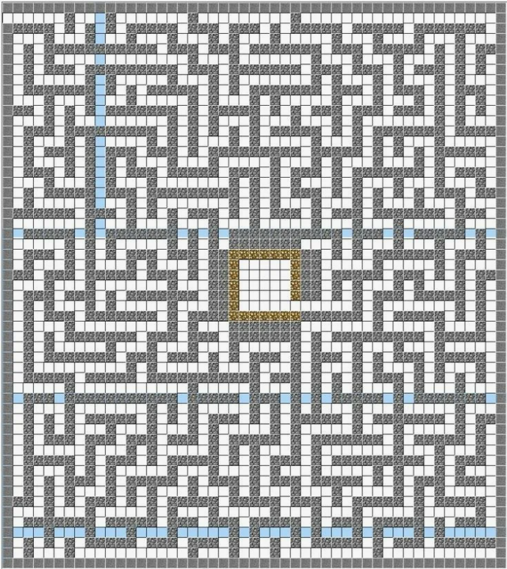
План карты без ловушек:

Slide 7

Окно проигрыша:

Slide 8
Я считаю, что данная игра развивает у игрока память и способность ориентироваться.

